Slide 1
Germination
Fait par Loup-Anne Dumas

Slide 2
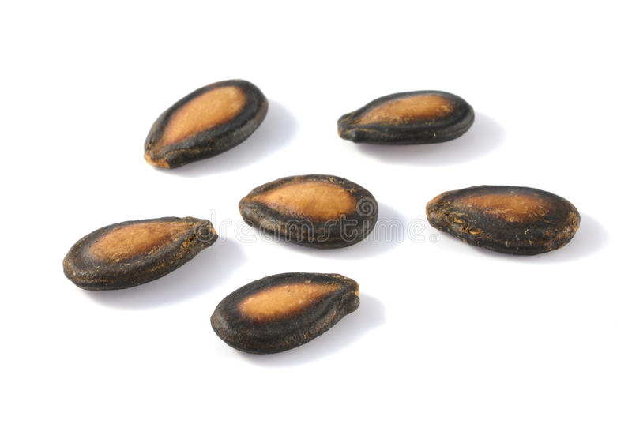
graine

Slide 3
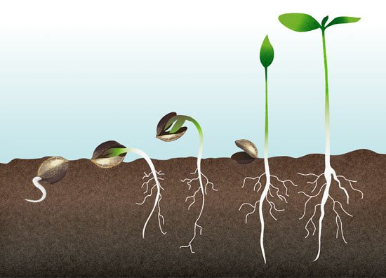
germination

Slide 4
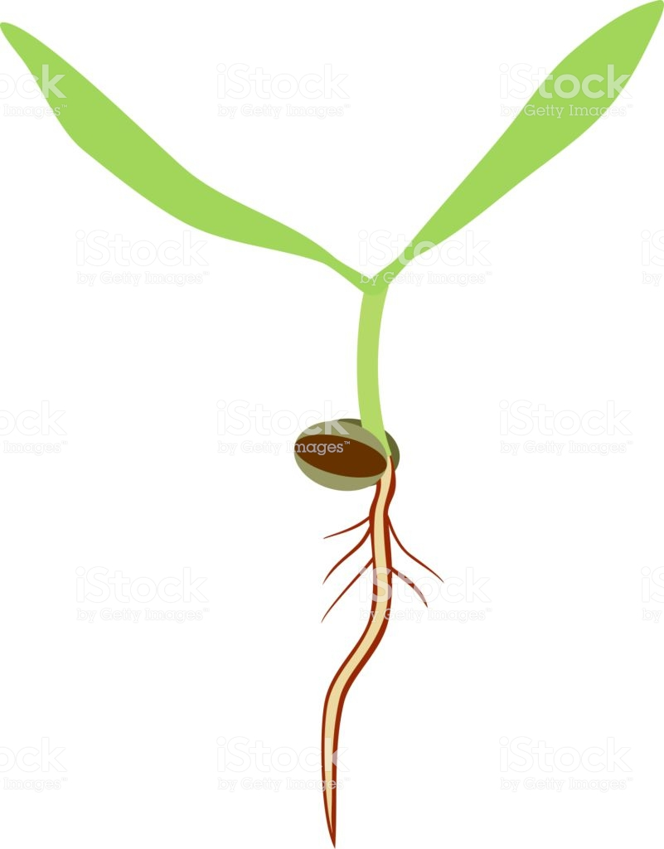
Plantule

Slide 5
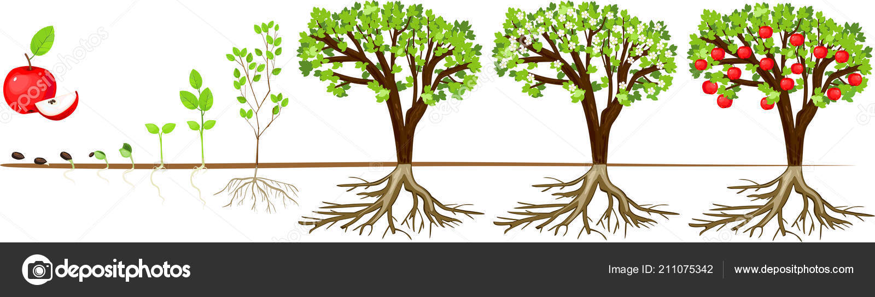
Plante adulte

